Slide 1
Administración de Confluent Apache Kafka

Slide 3
Este curso entrega los conocimientos teóricos y prácticos necesarios para administrar de forma profesional clústeres de Apache Kafka 4.2 sobre Confluent Platform 8.2.0, con un enfoque orientado a la operación de infraestructura. Se abordan la arquitectura KRaft sin ZooKeeper, el despliegue de clústeres multi-broker, la administración de tópicos y políticas de retención, el tuning de rendimiento a nivel de I/O, red, memoria, CPU y sistema operativo, la alta disponibilidad y la recuperación ante desastres, además de la integración con el ecosistema Confluent y la seguridad del clúster.

Slide 4
El enfoque es altamente práctico: cada unidad combina fundamentos con laboratorios guiados ejecutados sobre Docker Compose, en los que los participantes despliegan servicios, operan clústeres reales, miden rendimiento y simulan escenarios de fallo y recuperación. Al finalizar, los participantes estarán en condiciones de administrar plataformas Kafka 4.2 productivas sobre Confluent Platform 8.2.0 siguiendo las mejores prácticas vigentes en 2026.

Slide 5
Al finalizar el curso, los participantes estarán en condiciones de:
1. Comprender la arquitectura distribuida de Apache Kafka 4.2 y el modo KRaft sin ZooKeeper.
2. Inicializar y operar un clúster KRaft multi-broker en entorno local con Docker Compose.
3. Administrar tópicos, particiones, réplicas y políticas de retención, segmentación y compresión.

Slide 6
4. Afinar el rendimiento del clúster a nivel de I/O, red, RAM, CPU y sistema operativo, así como de productores y consumidores.
5. Garantizar alta disponibilidad e implementar estrategias de recuperación ante desastres y conmutación por error.
6. Integrar y monitorear el clúster con el ecosistema Confluent (Kafka Connect, Schema Registry, ksqlDB, REST Proxy, Control Center, Prometheus y Grafana).
7. Producir y consumir mensajes mediante clientes Java y Spring.
8. Aplicar controles de seguridad con TLS/SASL y ACLs.

Slide 7
Para un adecuado aprovechamiento del curso se recomienda contar con:
Conocimientos de sistemas operativos tipo Unix/Linux: navegación por terminal, lectura de logs y gestión de procesos.
Familiaridad con redes TCP/IP, puertos y comunicación entre aplicaciones distribuidas.
Experiencia básica con contenedores Docker y archivos Docker Compose.
Nociones de mensajería o procesamiento asincrónico.

Slide 8
Es deseable, aunque no obligatorio, conocimiento introductorio de Java para los módulos de clientes.
Cada participante debe disponer de un equipo con Docker instalado, conexión a internet y permisos de administrador para ejecutar los entornos de laboratorio.

Slide 9
Este curso está dirigido a administradores de sistemas, ingenieros de infraestructura, ingenieros SRE, profesionales DevOps y arquitectos responsables de implementar, operar y mantener plataformas de mensajería basadas en Apache Kafka y Confluent Platform en entornos productivos.

Slide 10
El énfasis está puesto en la alta disponibilidad, la escalabilidad y el rendimiento. Resulta especialmente adecuado para equipos que operan o van a operar Kafka 4.2 sobre Confluent Platform en entornos exigentes, y que necesitan dominar su administración de punta a punta: desde la inicialización del clúster hasta la seguridad y la recuperación ante desastres.

Slide 11
Capítulo 1: Arquitectura, fundamentos y ecosistema
Capítulo 2: KRaft — metadatos, quorum y resiliencia
Capítulo 3: Configuración del clúster, tópicos y rendimiento
Capítulo 4: Ecosistema de clientes, REST y esquemas
Capítulo 5: Procesamiento, integración, HA/DR y seguridad

Slide 13
Capítulo 1
Al terminar este capítulo:
Entender por qué existe Kafka y qué problema resuelve
Conocer su arquitectura distribuida
Ubicar los componentes de Confluent Platform
Arquitectura, fundamentos y ecosistema
Notes:
Presentación personal breve. CCAAK + experiencia dictando Kafka. Encuadre senior: "ya administran infraestructura; acá operamos Kafka 4.2 en KRaft, sin ZooKeeper".

Slide 14
Agenda y las reglas del juego
Las 4 unidades del curso, una línea cada una
45% teoría / 55% práctica
14 laboratorios + capstone integrador
Stack: Kafka 4.2 · Confluent Platform 8.2.0 · KRaft · Docker
Notes:
Vender el arco completo. Aclarar: la Unidad 1 es la única de teoría pura; desde la Unidad 2 cada capítulo cierra con laboratorios.

Slide 15
1.1. Mensajería basada en eventos y rol de Kafka
Notes:
Apertura de la primera sesión teórica. El "porqué" de Kafka antes del "cómo".

Slide 16
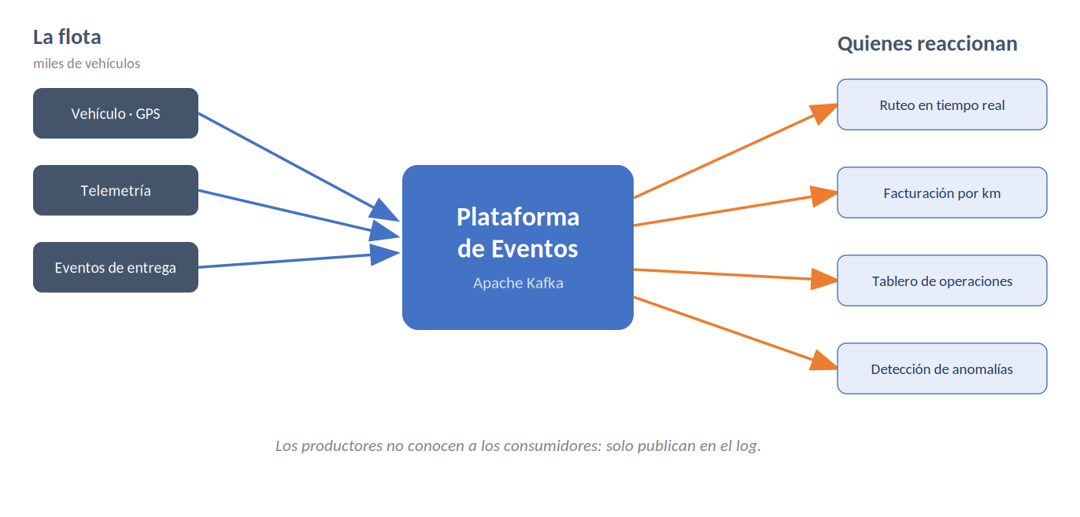
NovaTech Logistics: el caso que nos acompaña
Notes:
NovaTech opera una flota de miles de vehículos. Sus sistemas se hablan directo y frágil. Decisión: una Plataforma de Eventos sobre Kafka. Tópicos: novatech.fleet.events, novatech.fleet.gps.

Slide 17
El cableado directo: la telaraña que se paga cara
N sistemas hablándose directo = N×(N−1) conexiones. Cada sistema nuevo obliga a tocar los existentes.
Notes:
Analogía: la centralita telefónica de los años 20 — una operadora conectaba cables a mano. Kafka es la central automática: marcas un número (un tópico) sin importar quién contesta.
[PIZARRA] Dibuja el esquema en vivo.

Slide 18
Acoplamiento temporal: el tirano invisible
Síncrono = el que llama espera al que responde
Si el receptor cae, el emisor cae con él
La disponibilidad de un sistema queda atada a la de todos aquellos a los que llama
Notes:
NovaTech: si registrar un evento GPS exige respuesta de facturación y esta se cae, la flota deja de reportar. Pregunta: ¿cuántos incidentes suyos fueron un timeout en cascada?

Slide 19
Desacoplar en el tiempo, el espacio y el flujo
Asincronía: el emisor deja el evento y sigue; el receptor lo toma cuando puede
Desacople temporal (cuándo)
Desacople de espacio (dónde)
Desacople de flujo (a qué ritmo)
Notes:
Recalcar el de flujo: productor rápido + consumidor lento coexisten porque el log amortigua. Reaparece en el Lab 07.

Slide 20
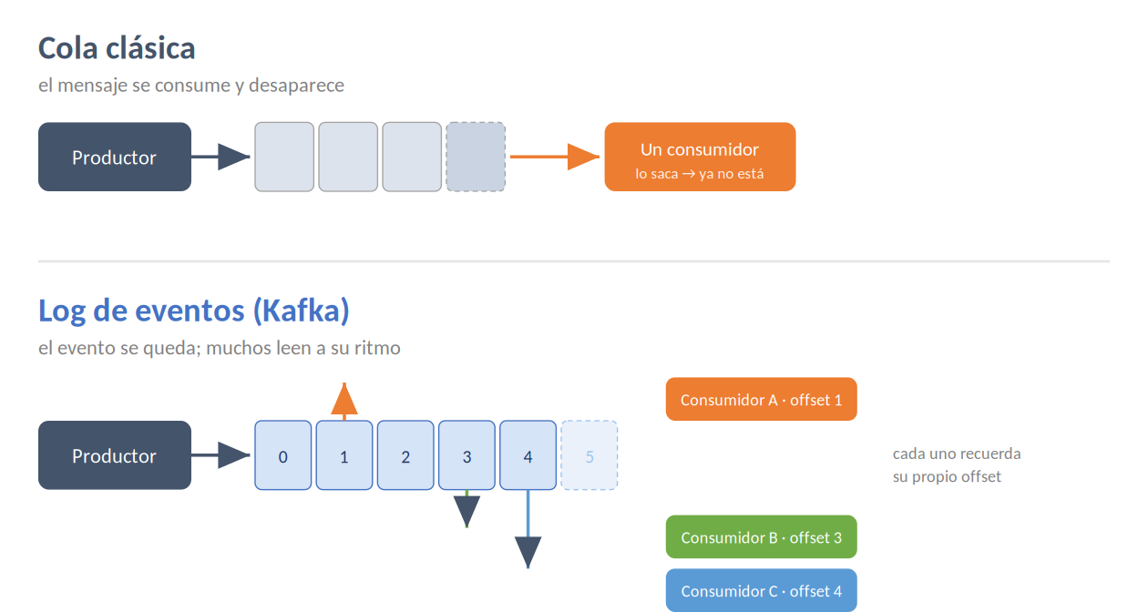
Cola vs log de eventos: NO son lo mismo
Notes:
El malentendido #1. La cola es un buzón (sacas la carta y ya no está); el log es el diario mural (la noticia queda, cada lector recuerda por dónde iba). El offset es ese "por dónde iba".

Slide 21
El evento: un hecho inmutable con clave
Un evento es un hecho ya ocurrido ("el vehículo 47 reportó posición X"), no una orden
Los hechos no se editan: se corrigen con nuevos hechos → el log solo crece
Estructura mínima: clave (decide orden y destino), valor, timestamp, headers
Notes:
Sembrar para Unidad 3: la clave decide la partición.

Slide 22
El log: la estructura más subestimada
Secuencia ordenada, solo-anexar, numerada
Simple hasta lo aburrido — y por eso rapidísima: escribir es "al final", leer es secuencial
La genialidad de Kafka es distribuir esa estructura trivial
Tres ideas de esta sesión: cascada síncrona · desacople del log · hecho inmutable con clave
Notes:
Analogía: libro de bitácora de un barco — nadie borra ni reordena. Cierre de la sesión 1 en el último bullet: recoger 2-3 respuestas de "¿qué sistema suyo se beneficiaría más de desacoplar?"

Slide 23
1.2. Arquitectura de Apache Kafka 4.2
Notes:
Segunda sesión teórica: del concepto del log a la arquitectura distribuida real.

Slide 24
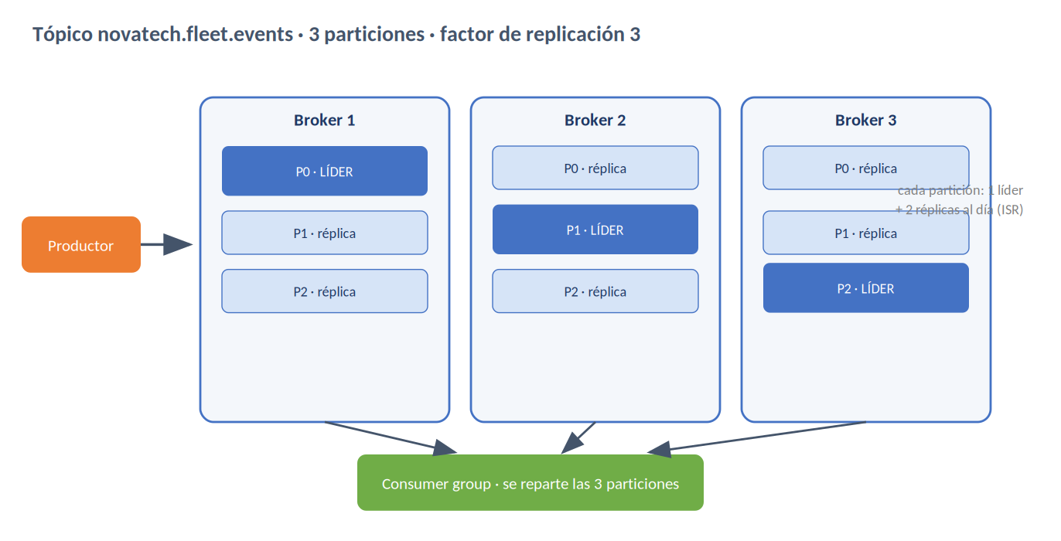
Vista de helicóptero de un clúster
Notes:
Presentar el elenco completo antes de ir pieza por pieza. Todo lo que aparezca lo levantan con sus manos desde la Unidad 2. Mapa maestro del plano de datos.

Slide 25
Broker, tópico y partición
Broker = el caballo de carga (recibe, almacena, sirve). Tópico = nombre lógico. Partición = unidad de paralelismo. El orden se garantiza DENTRO de una partición, no entre particiones.
Notes:
Analogía: las cajas de un supermercado — más cajas atienden en paralelo, pero el orden solo existe dentro de la fila de cada caja; la clave decide a qué caja va. Dibujar novatech.fleet.events en 3 particiones.
[PIZARRA] Dibuja el esquema en vivo.

Slide 26
Productor, consumidor y consumer group
Productor escribe (y vía la clave influye la partición)
Consumidor lee y lleva su propio offset
Los consumidores se agrupan para repartirse las particiones y escalar horizontalmente
Notes:
Sembrar el consumer group sin agotarlo: un grupo es un equipo que se reparte las particiones; entra un miembro y Kafka reasigna solo.

Slide 27
El offset: la memoria de quién leyó qué
Cada evento tiene un número secuencial: el offset
El consumidor no borra; solo avanza
Dos consumidores leen el mismo evento sin estorbarse porque cada uno recuerda su posición
Notes:
En operación: un consumidor cae y vuelve → retoma desde su último offset confirmado. Base de la resiliencia prometida.

Slide 28
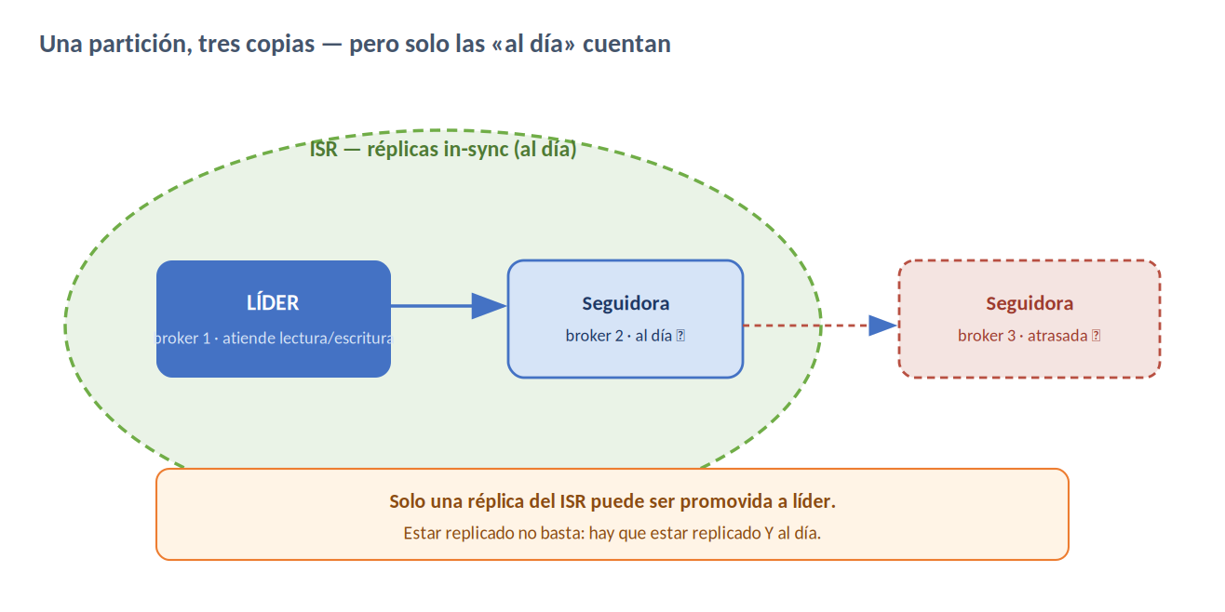
Replicación e ISR: el círculo de confianza
Notes:
Analogía: el escriba y sus copistas — el escriba (líder) redacta; los copistas al día (ISR) transcriben; si el escriba enferma, un copista AL DÍA toma la pluma. Estar replicado no basta: hay que estar replicado Y al día.

Slide 29
La tríada de la durabilidad: acks, RF y min.ISR
Tres perillas que juntas responden "¿cuán seguro está mi evento?": factor de replicación · min.insync.replicas · acks del productor. Se calibran en conjunto.
Notes:
NO agotar números (Unidad 3 / Lab 14). Modelo mental: durabilidad y disponibilidad son una balanza. Dibujar la balanza. Prometer el experimento del capstone.
[PIZARRA] Dibuja el esquema en vivo.

Slide 30
Cuando un broker cae: el momento de la verdad
Cae el líder → Kafka lo detecta → promueve una réplica del ISR → productores y consumidores redirigen → el servicio continúa. Sin humanos.
Notes:
El "wow" honesto. NovaTech: el broker de la zona norte se apaga; en segundos otro es líder y los camiones siguen reportando. Este flujo se prueba en el Lab 14. Dibujar 3 viñetas: sano → líder tachado → nuevo líder.
[PIZARRA] Dibuja el esquema en vivo.

Slide 31
El límite honesto y el plano de control
Tolerar la caída de N brokers exige más de N réplicas al día — cuesta disco, red, latencia
Un clúster de 3 con RF 3 tolera perder 1 broker, no 2: la resiliencia se dimensiona
Y alguien lleva la cuenta de todo: el plano de control (metadatos)
Antes lo hacía ZooKeeper; Kafka 4.2 lo hace dentro, con KRaft → Unidad 2 completa
Notes:
Cierre de la sesión 2 con hambre: en la Unidad 2 encendemos el primer clúster. Honestidad de ingeniería: no vender Kafka como indestructible.

Slide 32
1.3. Componentes de Confluent Platform 8.2.0
Notes:
Tercera sesión teórica: el ecosistema que rodea el núcleo.

Slide 33
Apache Kafka vs Confluent Platform
Apache Kafka
Proyecto open source
El núcleo: brokers, tópicos, el log
La estructura distribuida
Confluent Platform 8.2.0
Empaqueta y extiende Kafka
Componentes empresariales
Este curso trabaja aquí, en KRaft
Notes:
Transparencia: el corazón es Apache Kafka; Confluent es la distro que lo rodea, como una distro de Linux empaqueta el kernel.

Slide 34
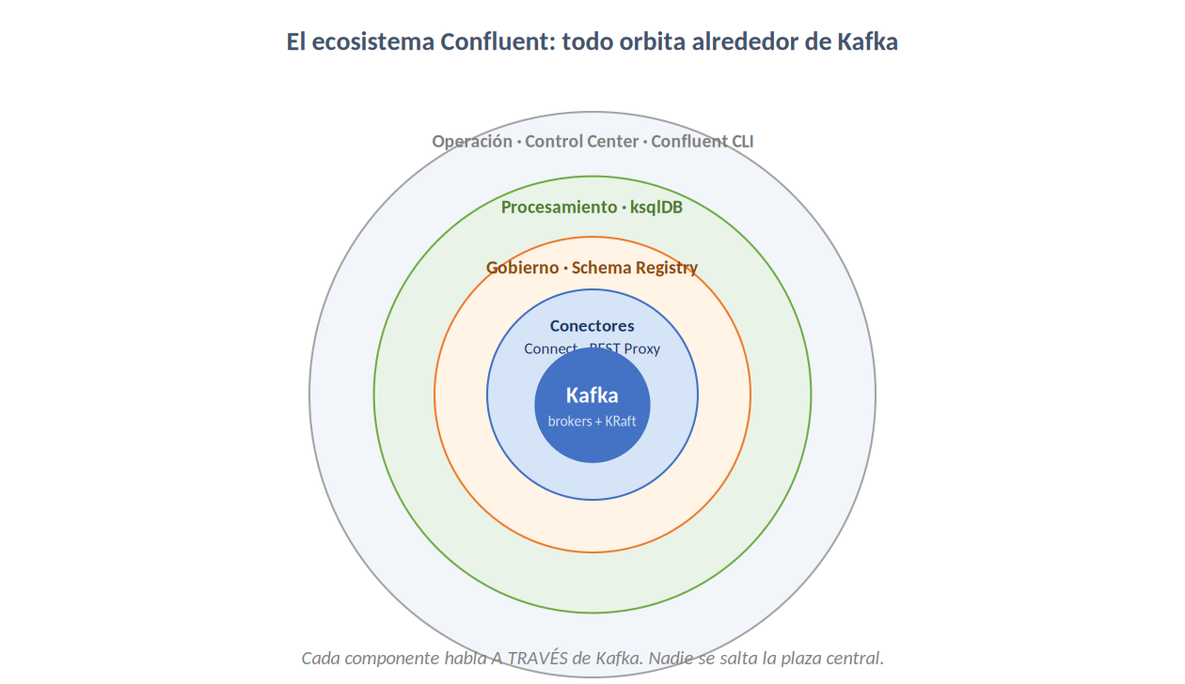
El ecosistema en una imagen
Notes:
Mapa de las Unidades 3 y 4. Cada anillo es uno o más labs. Reaparece al inicio de la Unidad 4.

Slide 35
Cómo se conectan: todo pasa por Kafka
Connect escribe/lee tópicos
Schema Registry guarda esquemas en un tópico
ksqlDB consume y produce tópicos
REST Proxy traduce HTTP a protocolo Kafka
Kafka es el sustrato; el resto, especialistas conectados
Notes:
Idea ancla: el ecosistema es un mercado y Kafka es la plaza central — cada puesto con su especialidad, todos comercian en la misma plaza.

Slide 36
Kafka Connect: integración sin código
Mueve datos entre Kafka y sistemas externos con connectors configurables
Source (hacia Kafka) y Sink (desde Kafka)
Piezas operativas: workers, tasks, offsets
Notes:
NovaTech: el core legado vive en una BD; un source connector lleva sus cambios a Kafka sin programar. Anunciar Lab 13. Connect es el equipo de mudanzas.

Slide 37
Schema Registry: el notario de los datos
Registra y versiona esquemas
Verifica compatibilidad: BACKWARD, FORWARD, FULL
Impide publicar mensajes que rompan el contrato con los consumidores existentes
Notes:
El notario: antes de que un productor cambie la forma de sus eventos, verifica que no deje "sin poder leer" a nadie. Anunciar Lab 11.

Slide 38
ksqlDB y REST Proxy
ksqlDB
SQL sobre flujos en movimiento
STREAM, TABLE, consultas persistentes
Lab 12
REST Proxy
Kafka sobre HTTP
Para quien no habla protocolo Kafka
Cómodo, pero con costo · Lab 10
Notes:
ksqlDB: la foto vs la película. REST Proxy: no para alto throughput.

Slide 39
Exploración visual y operación
Interfaces gráficas para explorar tópicos/mensajes sin CLI
El temario nombra "Landoop" → descontinuado e incompatible con Kafka 4.x
El curso usa Kafbat UI, su reemplazo comunitario activo (ADR-001)
Confluent CLI y Control Center para operar y observar
Notes:
Transparencia técnica: separa un curso actualizado de uno copiado.

Slide 40
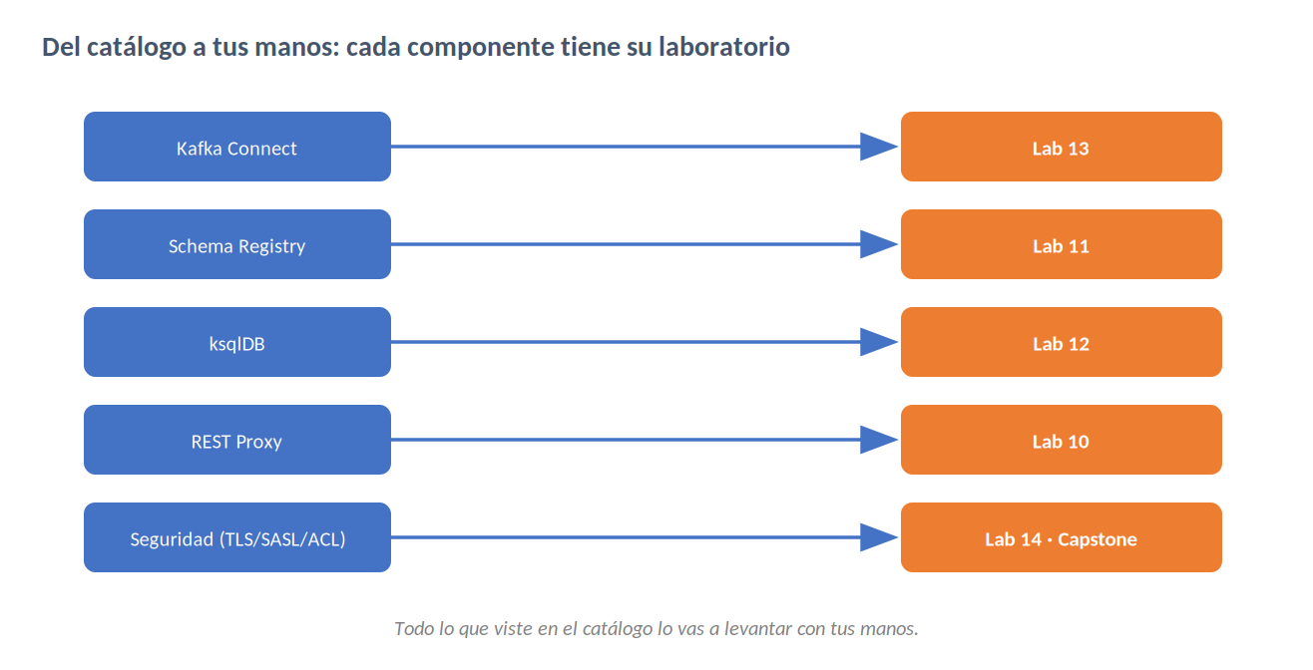
El stack real + mapa componente → laboratorio
Notes:
Cierre de credibilidad: versiones reales y verificadas. Stack: Kafka 4.2, CP 8.2.0, KRaft, Java 21, Docker, cp-kafka:8.2.0, Kafbat UI. Anticipa que cada componente del catálogo tiene su lab en las Unidades 3-4.

Slide 41
1 · Kafka desacopla sistemas vía un log de eventos inmutables con clave
2 · Su arquitectura distribuida (particiones, réplicas, ISR) da durabilidad y tolerancia a fallos
3 · Confluent Platform rodea ese núcleo con un ecosistema de especialistas
Próximo capítulo: manos al clúster con KRaft — y los primeros laboratorios
Notes:
Único resumen del capítulo, al cierre. Preguntas de discusión: ¿qué integran hoy de forma síncrona que dolería desacoplar? ¿Quién operó ZooKeeper y quiere contrastar? Recordar prerrequisitos de lab (Docker listo) antes de la Unidad 2.

Slide 42
Práctica: validación del entorno de laboratorio
NovaTech contrató a tu equipo para operar su nueva plataforma de eventos. Antes de tocar un solo broker,
un operador profesional certifica su herramienta de trabajo: si el entorno falla a mitad de un despliegue,
el problema deja de ser Kafka y pasa a ser tu máquina. Hoy blindamos ese frente.
Dejar el entorno Docker certificado y listo para los 14 laboratorios del curso.
Verificar versiones de Docker y Docker Compose; revisar CPU, RAM y disco asignados; levantar un contenedor de prueba y confirmar que responde; registrar el resultado en la guía de validación del curso.
30 min.
Notes:
La única práctica de la U1 (sin lab numerado según temario): certificar el entorno. Guiar en vivo: docker --version, docker compose version, docker run hello-world, recursos asignados en Docker Desktop. Sin esto, el Lab 01 no arranca.

Slide 43
Resultado esperado
Docker y Docker Compose operativos en la versión requerida por el curso
Recursos suficientes asignados: CPU, RAM y disco verificados para cargas multi-broker
Un contenedor de prueba levanta, responde y se elimina limpiamente
Checklist de validación completado y firmado en la guía del curso
Entorno certificado: puerta abierta al Lab 01 — Inicialización KRaft (Capítulo 2)
Notes:
Checklist de cierre. El alumno que termina esta validación tiene garantizado que los 14 labs corren en su máquina. Recoger manos levantadas: ¿alguien con Docker en versión vieja o recursos cortos? Resolver AHORA, no en el Lab 01.

Slide 44
Documentación oficial de Apache Kafka — kafka.apache.org/documentation
Documentación de Confluent Platform — docs.confluent.io/platform/current
Kafbat UI (sucesor comunitario de UI for Apache Kafka) — github.com/kafbat/kafka-ui · docs: ui.docs.kafbat.io
Kleppmann, M. — Designing Data-Intensive Applications (O’Reilly): capítulo de logs y sistemas basados en eventos
Notes:
Referencias validadas: repos y docs verificados en línea (julio 2026).

Slide 45
Capítulo 2
Al terminar este capítulo:
Entender el plano de control KRaft y su quorum
Dominar los parámetros que definen un nodo
Inicializar y validar un clúster real (Labs 01 y 02)
KRaft — metadatos, quorum y resiliencia
Notes:
Retomar el cierre del Cap 1: "alguien lleva la cuenta de quién es líder de qué. Hoy conocemos a ese alguien — y ya no es un inquilino externo". Primer capítulo con laboratorios.

Slide 46
2.1. KRaft a fondo: roles, líder de metadatos y tolerancia a fallos
Notes:
Primera sesión del capítulo: el porqué de KRaft y su anatomía.

Slide 47
Recap: el plano de control
Plano de datos = los eventos (lo del Capítulo 1)
Plano de control = los metadatos: qué brokers hay, qué particiones existen, quién lidera, quién está en el ISR
Si se pierde el consenso sobre la metadata, el clúster no sabe quién manda
Notes:
2 min de enganche. La metadata no es un detalle administrativo: sin consenso sobre ella, parálisis.

Slide 48
La era ZooKeeper: el inquilino externo
Durante años, Kafka guardó su metadata en ZooKeeper: un sistema de consenso SEPARADO. Dos sistemas que operar, asegurar y actualizar. Un salto de red hasta tu propia verdad.
Notes:
Analogía ancla: la empresa que arrienda su bóveda en el banco de enfrente. Cada consulta crítica implica cruzar la calle; si el banco cierra o la calle se corta, tu operación se detiene. KRaft = construir la bóveda DENTRO. Validar a los veteranos de ZooKeeper de la sala: split-brain, zookeeper.connect.
[PIZARRA] Dibuja el esquema en vivo.

Slide 49
KRaft: la metadata se muda adentro
KRaft (Kafka Raft) mete el consenso de metadatos DENTRO de Kafka
Un subconjunto de nodos asume el rol de controladores
La metadata vive como un log de eventos replicado (__cluster_metadata)
Sin ZooKeeper. Un solo sistema, un solo modelo mental
Notes:
El "aha" de la sesión: Kafka toma su propia medicina — la metadata es un topic interno replicado, gobernado con Raft. "El mismo log que aprendieron ayer ahora también gobierna el clúster".

Slide 50
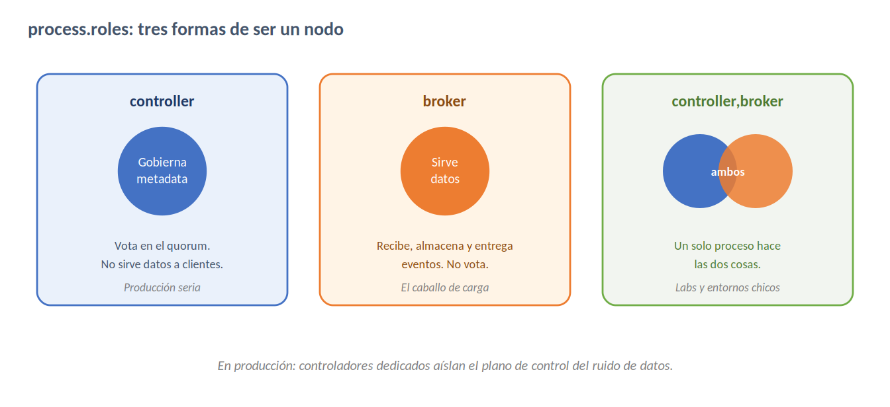
process.roles: tres formas de ser un nodo
Notes:
controller (gobierna metadata, producción seria), broker (sirve datos), o combinado (labs y entornos chicos). En producción, controladores dedicados aíslan el plano de control del ruido de datos. En el Lab 01 levantarán controladores de verdad.

Slide 51
El quorum de controladores y el líder de metadatos
Los controladores forman un quorum impar (3 o 5) que vota. Uno es el líder de metadatos (active controller); el resto replica. Si el líder cae, el quorum ELIGE uno nuevo.
Notes:
Explotar el paralelo: lo que aprendieron del líder/réplicas/ISR de datos, KRaft lo aplica a la metadata. Un solo modelo mental. Dibujar 3 controladores, tachar el líder, mostrar la reelección — reusar visualmente el failover del Cap 1.
[PIZARRA] Dibuja el esquema en vivo.

Slide 52
Raft: cómo se ponen de acuerdo
Raft es el algoritmo de consenso del quorum
Una escritura de metadata se confirma cuando la MAYORÍA la registró
Con 3 controladores la mayoría es 2; con 5, es 3
Mayoría = verdad única: nunca dos versiones de la realidad
Notes:
NO entrar al paper. Analogía: un directorio que solo aprueba acuerdos por mayoría — un director ausente no bloquea, pero sin mayoría no hay acuerdo válido (a propósito: mejor no decidir que decidir en falso).

Slide 53
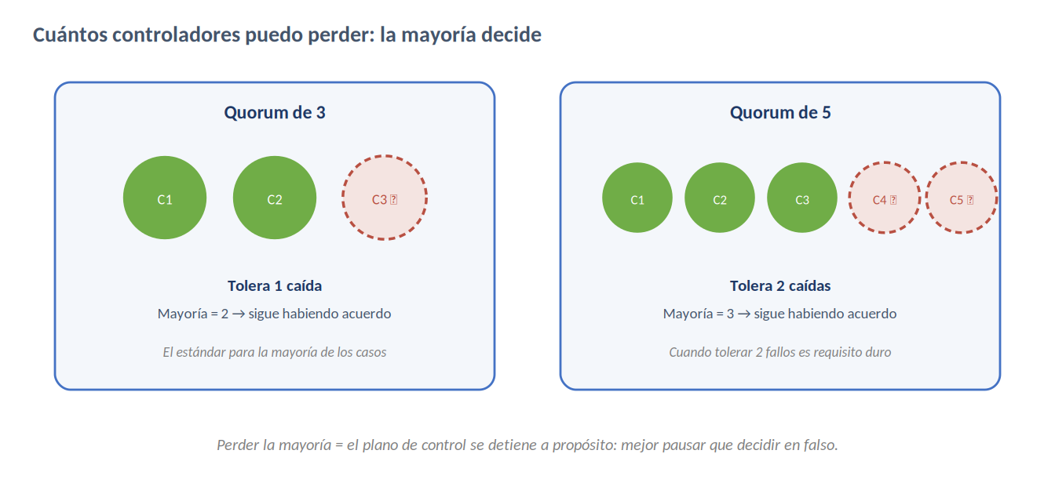
Cuántos controladores puedo perder
Notes:
Quorum de N tolera perder (N-1)/2: 3 tolera 1; 5 tolera 2. Perder la mayoría = el plano de control se DETIENE a propósito para no arriesgar inconsistencia. Conectar con "el límite honesto" del Cap 1: la resiliencia se dimensiona.

Slide 54
Por qué esto es mejor: el cierre honesto
Menos piezas: un sistema, no dos
Arranque y recuperación más rápidos; más particiones soportadas
Un solo modelo de seguridad y operación
Kafka 4.x es KRaft-only: ZooKeeper ya no existe como opción
Notes:
Dato de credibilidad: KRaft es el presente. Kafka 4.x eliminó ZooKeeper por completo. Este curso trabaja el mundo real de 2026, no el legado.

Slide 55
2.2. Parámetros clave de KRaft
Notes:
Segunda sesión: del concepto a los parámetros que van a escribir con sus manos.

Slide 56
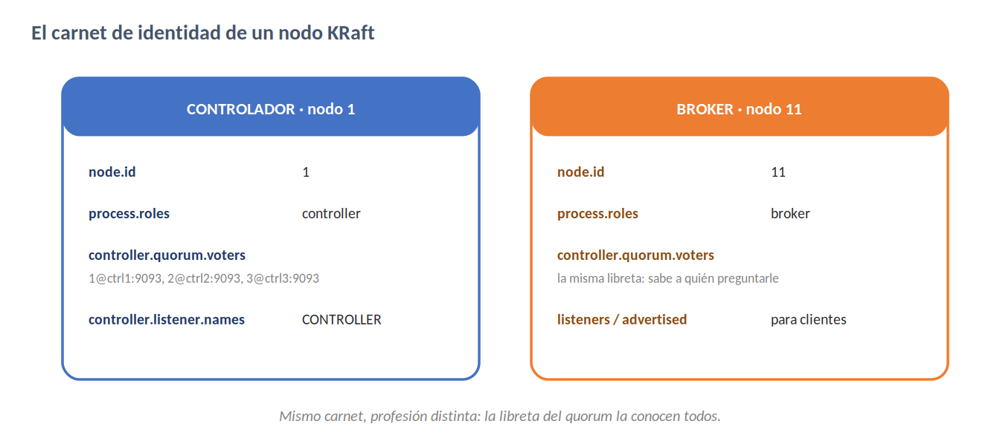
El carnet de identidad de un nodo KRaft
Notes:
Analogía: carnet + domicilio + libreta de socios. node.id es el RUT; process.roles la profesión; controller.quorum.voters la libreta del directorio; los listeners, la dirección donde te encuentran. Comparar el carnet del controlador vs el del broker.

Slide 57
controller.quorum.voters: la libreta del directorio
Lista de los controladores del quorum: formato id@host:puerto
Ejemplo: 1@ctrl1:9093,2@ctrl2:9093,3@ctrl3:9093
Todos los nodos la conocen: a quién pedirle metadata, con quién votar
Si la lista no calza entre nodos, el quorum NO se forma
Kafka 4.x moderno: con Dynamic Quorum se usa controller.quorum.bootstrap.servers
Notes:
Punto de dolor frecuente: listas que no calzan = quorum que no nace. Es el heredero del viejo zookeeper.connect, apuntando a los propios controladores. El último bullet anticipa la sesión 3: el modo dinámico reemplaza la libreta fija por un bootstrap, igual que los clientes.

Slide 58
Listeners: la línea privada del directorio
Un nodo puede exponer varios listeners
controller.listener.names designa el del tráfico entre controladores (votos, replicación de metadata)
Los demás listeners atienden a clientes y brokers
Separar el consenso del ruido de datos
Notes:
Analogía: la línea telefónica privada del directorio, separada de la centralita del público. Conectar con advertised.listeners del Lab 04: los listeners son tema transversal del curso.

Slide 59
kafka-storage.sh: el acta de nacimiento del clúster
Antes de arrancar, cada nodo se formatea con kafka-storage.sh: 1) generar un cluster id (UUID único del clúster) 2) formatear el log de metadata de cada nodo con ese id. Sin acta, el nodo no sabe a qué familia pertenece.
Notes:
Analogía ancla: el acta de nacimiento con número de folio. El cluster id es el folio; formatear es inscribir a cada nodo bajo ese folio. Sembrar el error del Lab 01: dos nodos con folios distintos se rechazan (InconsistentClusterIdException) — hermanos con actas de familias distintas.
[PIZARRA] Dibuja el esquema en vivo.

Slide 60
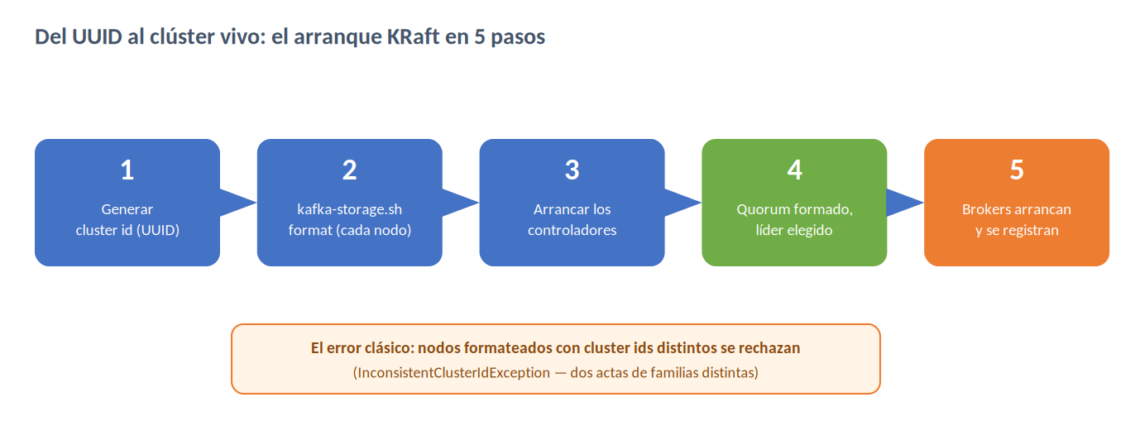
Del UUID al clúster vivo: el arranque en 5 pasos
Notes:
Este es el mapa EXACTO del Lab 01: estos cinco pasos son lo que van a teclear. Recorrerlo prometiendo la terminal. El recuadro naranja es el error que van a provocar a propósito para entenderlo.

Slide 61
2.3. Dimensionamiento del quorum y Dynamic Quorum
Notes:
Tercera sesión: decidir con criterio y cambiar el directorio en caliente.

Slide 62
¿3 o 5 controladores? La decisión con criterio
Quorum de 3
Tolera 1 caída · mayoría = 2
Menos overhead de consenso
Cubre la gran mayoría de los casos
Quorum de 5
Tolera 2 caídas · mayoría = 3
Más tráfico de replicación
Para requisitos duros: multi-rack, multi-AZ
Notes:
Regla práctica: 3 es el estándar; 5 cuando tolerar 2 fallos simultáneos es requisito. Más de 5 rara vez paga el costo de consenso.

Slide 63
Por qué SIEMPRE impar
Con número par, el empate es posible (2 vs 2): no hay mayoría clara
Impar garantiza mayoría estricta siempre
4 controladores toleran lo mismo que 3 (una caída) pero cuestan más
Lo peor de ambos mundos: por eso nadie usa pares
Notes:
El dato contraintuitivo que engancha: 4 = misma tolerancia que 3, más overhead. Analogía: un jurado con número impar para que nunca haya empate.

Slide 64
Dynamic Quorum: cambiar el directorio en caliente
Históricamente el quorum era estático: la libreta controller.quorum.voters, fija
El Dynamic Quorum (KIP-853) permite agregar y quitar controladores en caliente
Sin reformatear, sin parar el clúster: kafka-metadata-quorum.sh gestiona los votantes
El controlador nuevo entra primero como observador; cuando alcanza al líder, se suma al quorum
Notes:
Validado contra la doc oficial: KIP-853 introduce la membresía dinámica; el nuevo controlador replica primero como observador y recién entonces vota — así nunca se arriesga la mayoría. NovaTech: pasar de 3 a 5 controladores sin reconstruir. Conecta directo con el Lab 02.

Slide 65
1 · KRaft interioriza la metadata como un log replicado — sin ZooKeeper
2 · Los controladores forman un quorum impar que vota; Raft = mayoría = verdad única
3 · Los parámetros son el carnet del nodo; kafka-storage.sh, su acta de nacimiento
4 · Se dimensiona impar (3 o 5); el Dynamic Quorum lo flexibiliza en caliente
Ahora: la terminal — Labs 01 y 02
Notes:
Cierre teórico de la Unidad 2. Transición: "dejamos la pizarra; vamos a inicializar un clúster KRaft de verdad y a romperlo a propósito para verlo resistir".

Slide 66
Lab 01 · Inicialización KRaft
NovaTech aprobó la plataforma de eventos. El primer encargo de tu equipo: dar a luz el clúster.
Hoy generas el folio único del clúster (cluster id), inscribes a cada nodo bajo ese folio con
kafka-storage.sh y haces el bootstrap del quorum de tres controladores — sin ZooKeeper.
Formatear el log de metadatos y hacer el bootstrap de un quorum de tres controladores con kafka-storage.sh.
Seguir el README del Lab 01 paso a paso; generar el cluster id; formatear cada nodo; arrancar el quorum; provocar y diagnosticar el InconsistentClusterIdException; validar el avance con bin/90-test-lab.sh.
60 min.
Notes:
Se abre la terminal por primera vez. Conectar: el acta de nacimiento (2.2) y los 5 pasos del arranque son EXACTAMENTE lo que van a teclear. El error del cluster id se provoca a propósito: verlo en frío evita sufrirlo en producción.

Slide 67
Lab 01 · Resultado esperado
Cluster id generado y compartido por los tres controladores (un solo folio)
Los tres nodos formateados con kafka-storage.sh sin errores
Quorum formado: un líder de metadatos electo y dos seguidores replicando
El error InconsistentClusterIdException provocado, comprendido y corregido
Validación bin/90-test-lab.sh en verde: el clúster nació sano y sin ZooKeeper
Notes:
El alumno sale con un clúster KRaft vivo, inicializado por sus manos. La comprensión del error de cluster id es parte del resultado, no un accidente.

Slide 68
Lab 02 · Validación de quorum y prueba de resiliencia
El clúster de NovaTech ya respira. Pero un clúster que no ha demostrado sobrevivir a un fallo
es una promesa, no una garantía. Hoy inspeccionas el quorum por dentro con kafka-metadata-quorum.sh
y luego haces lo impensable: apagas un controlador en vivo — para ver la reelección con tus propios ojos.
Validar el estado del quorum y ejecutar una prueba real de resiliencia del plano de control.
Seguir el README del Lab 02; inspeccionar quorum y líder con kafka-metadata-quorum.sh; apagar un controlador; verificar la reelección del líder y la continuidad del servicio; validar con bin/90-test-lab.sh.
60 min.
Notes:
El "wow" honesto de la Unidad 2 hecho realidad. Lo que dibujamos en pizarra (quorum de 3 tolera 1) ahora pasa de verdad. Guiar la lectura del describe: quién era líder antes y después. Cierre de la unidad: "inicializaron un clúster y lo vieron sobrevivir — sin ZooKeeper, sin intervención manual".

Slide 69
Lab 02 · Resultado esperado
Estado del quorum inspeccionado: líder de metadatos y seguidores identificados
Un controlador apagado deliberadamente con el clúster en operación
Reelección observada: un seguidor al día promovido a líder de metadatos
Continuidad verificada: el servicio nunca se detuvo durante el fallo
Validación bin/90-test-lab.sh en verde: la resiliencia dejó de ser una promesa
Notes:
El momento cumbre del capítulo: el failover del plano de control visto en vivo. Quien completa este lab entendió KRaft con las manos, no con slides.

Slide 70
Apache Kafka — Documentación de KRaft (operación y configuración) — kafka.apache.org/documentation
KIP-853: KRaft Controller Membership Changes (Dynamic Quorum) — cwiki.apache.org/confluence/display/KAFKA
Confluent Platform — Configuración de KRaft — docs.confluent.io/platform/current
Ongaro, D. & Ousterhout, J. — In Search of an Understandable Consensus Algorithm (paper original de Raft)
Notes:
Referencias validadas en línea (julio 2026): KIP-853 confirmado en cwiki.apache.org; doc KRaft en kafka.apache.org. El paper de Raft para quien quiera el fundamento académico.

Slide 71
Capítulo 3
Al terminar este capítulo:
Configurar y exponer brokers correctamente
Administrar tópicos y su ciclo de vida
Medir rendimiento y mantener el clúster en caliente
Configuración del clúster, tópicos y rendimiento
Notes:
Encuadre: "las Unidades 1 y 2 fueron para entender; esta es para operar. Seis laboratorios. Aquí se ensucian las manos de verdad". Ya tienen un clúster KRaft vivo del Cap 2.

Slide 72
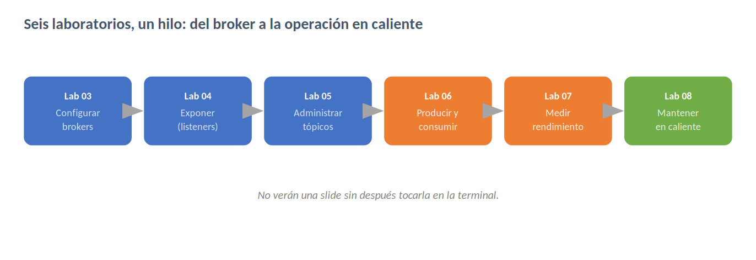
El mapa de la unidad: seis prácticos, un hilo
Notes:
Vender el arco: configurar → exponer → administrar → producir → medir → mantener. Cada bloque teórico desemboca en su lab. "No verán una slide sin después tocarla en la terminal".

Slide 73
3.1. Configuración e inicialización de brokers
Notes:
Bloque A: el broker por dentro. Desemboca en el Lab 03.

Slide 74
El broker por dentro: los archivos que mandan
log.dirs: dónde viven los datos
listeners y puerto: por dónde atiende
node.id: quién es (más los parámetros base de KRaft del Cap 2)
Configurar un broker es escribir su identidad y su comportamiento
Notes:
Analogía: el manual de puesto de un empleado nuevo — dónde se sienta (log.dirs), por qué teléfono lo llaman (listeners), su número de legajo (node.id), sus funciones. Sin manual claro, el empleado no sabe qué hacer.

Slide 75
Docker Compose: el clúster como código
Cada broker es un servicio con su configuración declarada
Un archivo describe el clúster completo; docker compose up lo materializa
Reproducible, versionable, desechable
Pueden romper y reconstruir el clúster mil veces sin miedo
Notes:
Para esta audiencia DevOps/SRE, terreno familiar: infraestructura declarativa. La ventaja pedagógica es la impunidad para experimentar.

Slide 76
3.2. Clúster multi-broker y advertised.listeners
Notes:
Bloque B: EL parámetro que más dolores de cabeza da. Desemboca en el Lab 04.

Slide 77
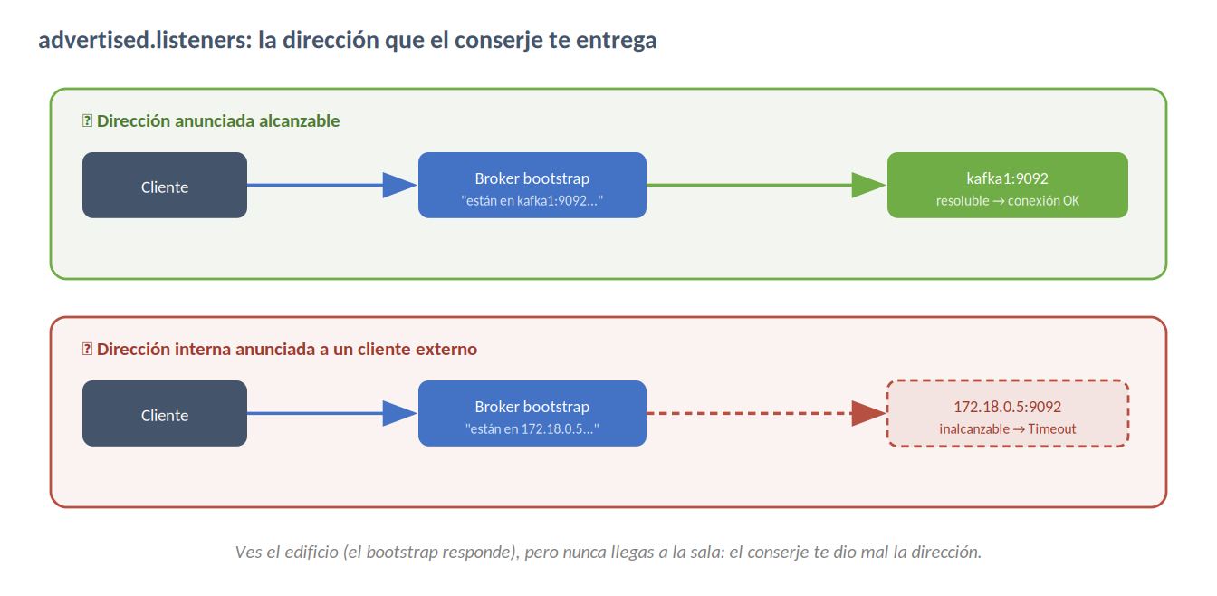
advertised.listeners: la dirección que el conserje entrega
Notes:
El drama clásico: llegas al edificio (bootstrap responde), preguntas por la sala 3, y el conserje te da una dirección que no existe desde donde tú estás. El broker vive, pero el cliente recibe Timeout. Este error EXACTO lo van a provocar y arreglar en el Lab 04.

Slide 78
Un clúster de varios: reparto y descubrimiento
Los brokers se descubren entre sí y reparten las particiones
El cliente necesita UN broker de bootstrap para conocer a todos
La topología de red (interna vs externa, Docker vs host) determina qué anunciar
Lo anunciado debe ser alcanzable desde donde el cliente vive
Notes:
Conectar con el plano de datos del Cap 1: las particiones se reparten entre estos brokers; aquí el foco es que el reparto sea ALCANZABLE.

Slide 79
3.3. Operación de tópicos y producción/consumo por consola
Notes:
Bloque C: la administración diaria. Desemboca en los Labs 05 y 06.

Slide 80
Administrar tópicos: kafka-topics.sh
Crear, listar, describir y modificar: particiones, factor de replicación, configuraciones
Crear un tópico es una decisión de diseño: particiones = techo de paralelismo; RF = durabilidad
Las particiones se pueden AUMENTAR, nunca reducir (rompería el orden por clave)
Notes:
Retomar del Cap 1: particiones = cajas de supermercado, RF = escriba y copistas. El desafío del Lab 05: intentar reducir particiones y entender el rechazo.

Slide 81
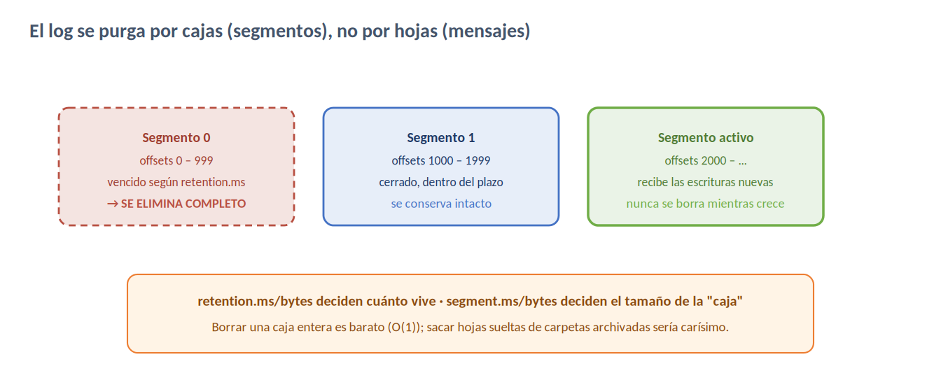
El ciclo de vida del dato: retención por segmentos
Notes:
Analogía: el archivo de oficina que se purga por cajas, no por hojas. retention.ms/bytes deciden cuánto vive; segment.ms el tamaño de la caja. Borrar el segmento completo es O(1). En el Lab 05 verán la retención eliminar datos EN VIVO.

Slide 82
Producción y consumo desde la consola
kafka-console-producer.sh inyecta mensajes; kafka-console-consumer.sh los lee
Con --from-beginning se lee desde el offset 0; sin él, solo lo nuevo
El consumidor avanza su offset a medida que lee: esa es su memoria
Notes:
Retomar el offset del Cap 1, ahora tangible: producir en una ventana, consumir en otra, ver el mensaje aparecer. Lab 06.

Slide 83
3.4. Rendimiento: I/O, red, memoria y CPU
Notes:
Bloque D: medir antes de opinar. Desemboca en el Lab 07.

Slide 84
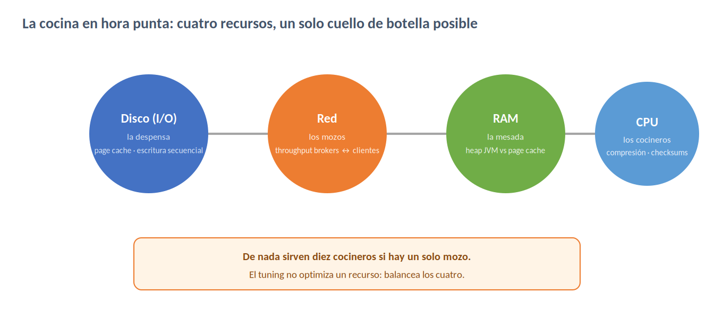
La cocina en hora punta: los cuatro recursos
Notes:
La despensa (disco/page cache), los mozos (red), la mesada (RAM), los cocineros (CPU). Si cualquiera es el cuello de botella, toda la cocina se atasca. El tuning balancea los cuatro, no optimiza uno.

Slide 85
El page cache: el arma secreta de Kafka
Kafka casi no gestiona su propia caché: delega en el page cache del sistema operativo
Escritura secuencial (el SO la bufferiza) + lectura secuencial (se sirve desde RAM)
Por eso Kafka vuela con hardware modesto
Contraintuitivo: dar TODA la RAM al heap de la JVM empeora el rendimiento
Notes:
El dato que sorprende a admins: heap grande = menos page cache = peor rendimiento. Kafka QUIERE que el SO tenga RAM libre.

Slide 86
3.5. Ubicación de réplicas y mantenimiento en caliente
Notes:
Bloque E: el clúster vivo que se reorganiza sin detenerse. Desemboca en el Lab 08.

Slide 87
Dónde viven las réplicas y quién lidera
Kafka distribuye las réplicas de cada partición buscando balance
El líder atiende el tráfico; los seguidores replican
Con el tiempo (brokers nuevos, caídas, crecimiento) el balance se pierde
Reasignar = redistribuir la carga
Notes:
Analogía: la distribución de turnos en un hospital — si todos los médicos senior quedan en el mismo turno, ese turno se sobrecarga y los demás quedan flojos.

Slide 88
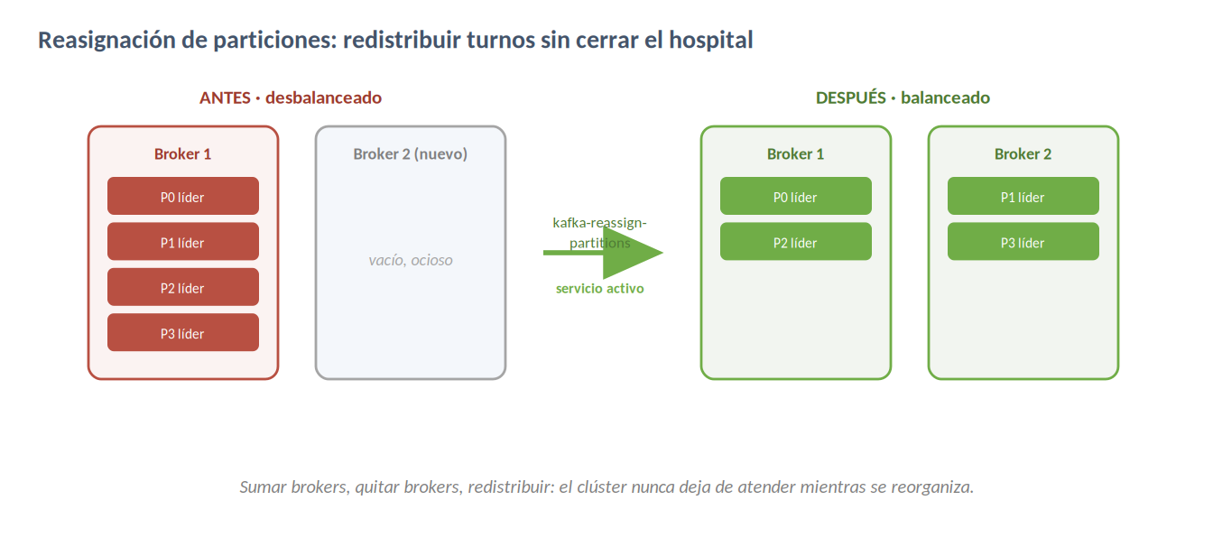
Reasignación: redistribuir turnos sin cerrar el hospital
Notes:
kafka-reassign-partitions mueve réplicas entre brokers SIN parar el servicio. Conectar con el Dynamic Quorum del Cap 2: aquí es el equivalente para brokers de datos. El Lab 08 lo hace en vivo.

Slide 89
1 · Un broker se define por su configuración; el clúster, como código (Compose)
2 · advertised.listeners: lo anunciado debe ser alcanzable desde el cliente
3 · Los tópicos tienen ciclo de vida: retención y purga por segmentos
4 · El rendimiento balancea disco, red, RAM y CPU; el page cache es el arma secreta
5 · El clúster se reorganiza en caliente: reasignación sin downtime
Ahora: seis laboratorios, uno tras otro
Notes:
Cierre teórico de la unidad más práctica del curso. Transición: seis labs encadenados, del broker a la operación en caliente.

Slide 90
Lab 03 · Configuración e inicialización de brokers
NovaTech necesita ambientes reproducibles: el clúster debe poder nacer, morir y renacer idéntico
en la máquina de cualquier operador. Hoy declaras el clúster como código con Docker Compose
y lees los archivos de configuración que definen la identidad de cada broker.
Desplegar el entorno con Docker Compose y dominar los archivos de configuración esenciales del broker.
Seguir el README del Lab 03; levantar los brokers en modo KRaft; inspeccionar log.dirs, listeners, node.id y los parámetros base; validar con bin/90-test-lab.sh.
60 min.
Notes:
Primer lab de la unidad. Conectar con el "manual de puesto" (3.1): el manual que vieron en slides ahora lo leen en un broker real.

Slide 91
Lab 03 · Resultado esperado
Clúster multi-broker levantado con Docker Compose en modo KRaft
Archivos de configuración de cada broker localizados e interpretados
log.dirs, listeners y node.id identificados y explicados con sus valores reales
El clúster destruido y reconstruido idéntico: reproducibilidad demostrada
Validación bin/90-test-lab.sh en verde
Notes:
El alumno sale leyendo la configuración de un broker como quien lee el manual de puesto: sabiendo qué hace cada línea.

Slide 92
Lab 04 · Clúster multi-broker y advertised.listeners
Los clientes externos de NovaTech no logran conectarse: ven el clúster pero las conexiones expiran.
El síntoma clásico del conserje que da mal la dirección. Hoy reproduces ese error a propósito,
lo diagnosticas con evidencia y lo corriges configurando advertised.listeners como corresponde.
Exponer correctamente un clúster multi-broker a clientes internos y externos.
Seguir el README del Lab 04; provocar el error de dirección inalcanzable; diagnosticar el Timeout con las herramientas del lab; corregir advertised.listeners; validar con bin/90-test-lab.sh.
60 min.
Notes:
EL parámetro que más incidentes genera en producción. Vivir el error en frío evita sufrirlo en caliente. Conectar cada Timeout con el diagrama del conserje (3.2).

Slide 93
Lab 04 · Resultado esperado
El error "veo el broker pero no me conecto" reproducido y comprendido
Diagnóstico realizado con evidencia: qué dirección se anunció y por qué falló
advertised.listeners corregido para clientes internos y externos
Conectividad verificada desde ambos mundos (red Docker y host)
Validación bin/90-test-lab.sh en verde
Notes:
Quien completa este lab queda vacunado contra el incidente #1 de conectividad Kafka en producción.

Slide 94
Lab 05 · Operación de tópicos
La flota de NovaTech emite eventos con personalidades distintas: el GPS es efímero (importa el ahora),
las entregas son historia contable (importan por meses). Hoy creas tópicos a la medida de cada caso
y observas a Kafka purgar por segmentos, en vivo, exactamente como lo prometió la teoría.
Administrar tópicos con kafka-topics.sh y observar retención, segmentación y compresión en vivo.
Seguir el README del Lab 05; crear tópicos con distinta personalidad; modificar configuraciones en caliente; observar la purga por segmentos; intentar reducir particiones y analizar el rechazo; validar con bin/90-test-lab.sh.
60 min.
Notes:
El momento didáctico: el tópico efímero (retención corta) pierde datos mientras el resiliente los conserva — la teoría de 3.3 hecha experimento observable.

Slide 95
Lab 05 · Resultado esperado
Tópicos creados con particiones, RF y retención acordes a cada caso de uso
Configuración modificada en caliente sobre tópicos existentes
La retención observada eliminando segmentos vencidos en vivo
El intento de reducir particiones rechazado por Kafka — y el porqué, explicado
Validación bin/90-test-lab.sh en verde
Notes:
La regla "particiones solo crecen" deja de ser un dato memorizado: la vieron rebotar contra el broker.

Slide 96
Lab 06 · Producción y consumo desde la consola
Antes de escribir una sola línea de código, un administrador domina el flujo con las manos desnudas.
Hoy inyectas eventos de la flota con la consola, los consumes desde el principio y desde el final,
y ves al offset registrar cada avance: la memoria del consumidor, en tiempo real.
Ingerir y descargar mensajes con las herramientas de consola, observando el log y el manejo de offsets.
Seguir el README del Lab 06; producir a los tópicos de la flota; consumir con y sin --from-beginning; observar el avance de offsets por consumidor; validar con bin/90-test-lab.sh.
60 min.
Notes:
El offset del Cap 1, tangible: dos ventanas, un mensaje viajando, la memoria avanzando. Conectar con la narrativa NovaTech (eventos de flota entrando y siendo leídos).

Slide 97
Lab 06 · Resultado esperado
Mensajes producidos y consumidos por consola sobre los tópicos de la flota
Diferencia práctica entre leer desde el inicio y solo lo nuevo, demostrada
El offset de cada consumidor observado avanzando de forma independiente
Dos consumidores leyendo el mismo log sin estorbarse
Validación bin/90-test-lab.sh en verde
Notes:
El modelo mental del log + offset queda cerrado con evidencia de primera mano.

Slide 98
Lab 07 · Pruebas de rendimiento
El directorio de NovaTech pregunta cuánto aguanta la plataforma — y "depende" no es una respuesta
profesional sin números. Hoy generas carga sintética con las herramientas de perf, mueves las perillas
(batch, linger, compresión, fetch) y mides el impacto real de cada ajuste sobre throughput y latencia.
Medir throughput y latencia con kafka-producer-perf-test y kafka-consumer-perf-test.
Seguir el README del Lab 07; establecer una línea base; variar parámetros del productor y consumidor; comparar los deltas medidos entre configuraciones; validar con bin/90-test-lab.sh.
60 min.
Notes:
Advertir: los números absolutos dependen del hardware; lo que importa es el DELTA entre configuraciones. La cocina en hora punta (3.4), ahora con instrumentos.

Slide 99
Lab 07 · Resultado esperado
Línea base de throughput y latencia establecida con carga sintética
Efecto de batch.size y linger.ms medido con números propios
Impacto de la compresión evaluado: CPU a cambio de red y disco
Los deltas entre configuraciones documentados y explicados
Validación bin/90-test-lab.sh en verde
Notes:
El alumno deja de opinar sobre rendimiento y empieza a medirlo: la diferencia entre un operador y un operador profesional.

Slide 100
Lab 08 · Cambio de configuración de brokers en caliente
NovaTech crece y el clúster necesita más músculo — pero la flota no deja de reportar ni un segundo.
Hoy sumas y quitas brokers con el servicio activo, reasignas particiones para reequilibrar la carga
y verificas que ni un solo mensaje se detuvo mientras el clúster se reorganizaba bajo tus manos.
Añadir y eliminar brokers y aplicar reconfiguraciones dinámicas sin downtime.
Seguir el README del Lab 08; incorporar un broker nuevo; ejecutar la reasignación de particiones; verificar la continuidad del servicio durante todo el proceso; validar con bin/90-test-lab.sh.
60 min.
Notes:
El cierre operativo de la unidad: la redistribución de turnos (3.5) ejecutada con el hospital abierto. Conectar con el Dynamic Quorum del Cap 2 — el mismo espíritu, ahora en el plano de datos.

Slide 101
Lab 08 · Resultado esperado
Un broker nuevo incorporado al clúster con el servicio activo
Particiones reasignadas y balance verificado antes/después
Continuidad del servicio comprobada durante toda la operación
Un broker retirado limpiamente sin pérdida ni interrupción
Validación bin/90-test-lab.sh en verde
Notes:
Cierre de la Unidad 3: el alumno operó un clúster vivo de punta a punta, incluida su reorganización sin downtime.

Slide 102
Apache Kafka — Operations (configuración, tópicos, reasignación) — kafka.apache.org/documentation
Confluent Platform — Optimización y benchmarking — docs.confluent.io/platform/current
Shapira, Palino, Sivaram & Petty — Kafka: The Definitive Guide, 2ª ed. (O’Reilly)
Kafbat UI — exploración visual del clúster — github.com/kafbat/kafka-ui
Notes:
Referencias del capítulo 3. Kafka: The Definitive Guide 2ª edición cubre operación, tuning y administración de tópicos en profundidad.

Slide 103
Capítulo 4
Al terminar este capítulo:
Escalar consumo con particiones y grupos
Conectar aplicaciones reales: Java, Spring y REST
Gobernar la forma de los datos con Schema Registry
Ecosistema de clientes, REST y esquemas
Notes:
Encuadre: "ya operan un clúster de punta a punta. Ahora lo rodeamos de su ecosistema: cómo se conectan las aplicaciones reales y cómo se gobierna la forma de los datos". Retomar el diagrama de capas del Cap 1 mostrando qué anillos se abren.

Slide 104
4.1. Escalamiento y tuning de productores y consumidores
Notes:
El techo del paralelismo y las perillas del cliente.

Slide 105
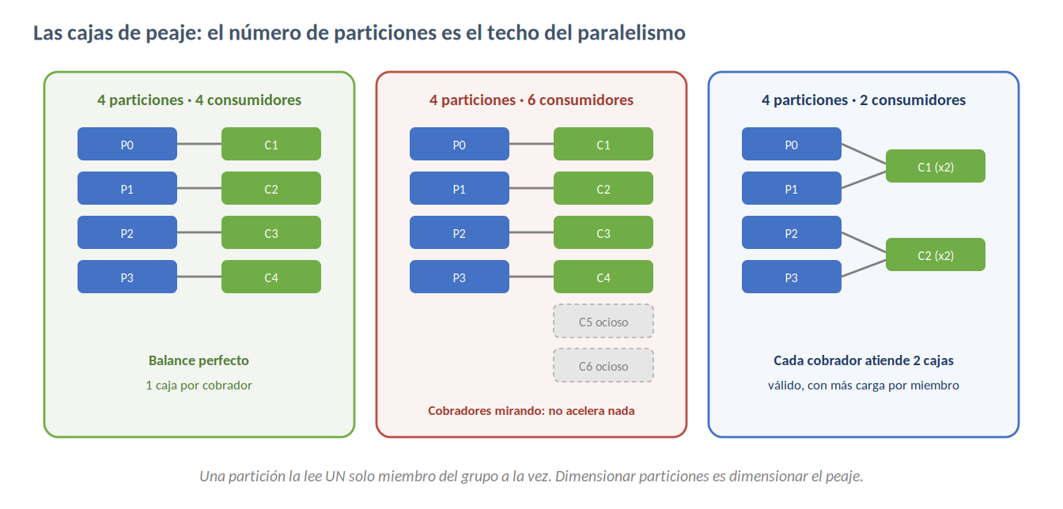
Las cajas de peaje: particiones y paralelismo
Notes:
Regla dura: una partición la lee UN solo miembro del grupo a la vez. Más consumidores que particiones = cobradores mirando. Menos = cada uno atiende varias cajas. Dimensionar particiones es dimensionar el peaje.

Slide 106
Las perillas del productor y del consumidor
Productor: acks (durabilidad) · batch.size y linger.ms (throughput vs latencia) · compression.type
Consumidor: fetch.min.bytes y max.poll.records (cuánto trae por viaje) · enable.auto.commit (cómo confirma)
Cada perilla es un trade-off, no un "más es mejor"
Se calibra según la prioridad del caso: latencia, throughput o durabilidad
Notes:
Retomar la tríada del Cap 1 (acks/RF/min.ISR) y sumar las perillas de rendimiento del cliente. Los deltas medidos en el Lab 07 les dan contexto empírico a estas perillas.

Slide 107
Rebalanceo: cuando el grupo se reorganiza
Un consumidor entra o sale → Kafka redistribuye las particiones entre los miembros vivos
Durante el rebalanceo hay una pausa breve
Estrategias modernas (cooperative sticky) minimizan la interrupción
El anti-patrón: consumidores inestables que provocan "rebalance storms"
Notes:
Analogía: repartir de nuevo las mesas entre los mozos cuando entra o sale uno — necesario, pero si pasa cada dos minutos, nadie atiende bien.

Slide 108
4.2. Clientes Java y Spring
Notes:
De la consola al código. Desemboca en el Lab 09.

Slide 109
De la CLI al código: el cliente Java
Las herramientas de consola fueron para aprender; las aplicaciones reales usan kafka-clients
KafkaProducer envía registros; KafkaConsumer los lee en un loop de poll()
La configuración de la CLI ahora son propiedades del cliente en código
kafka-clients 4.2.1 sobre Java 21; el cliente Spring corre sobre Spring Boot 4.1 + spring-kafka 4
Notes:
Puente natural: todo lo que hicieron con kafka-console-* tiene su equivalente programático. Para esta audiencia el salto es cómodo.

Slide 110
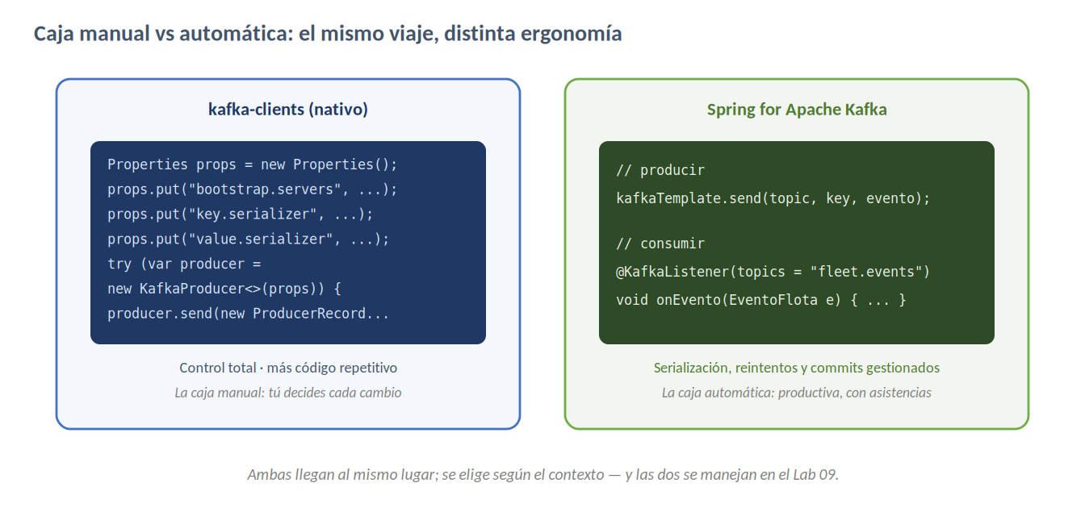
Caja manual vs automática: kafka-clients y Spring
Notes:
kafka-clients es la caja manual (control total, más trabajo); Spring Kafka la automática (KafkaTemplate, @KafkaListener, serialización y reintentos gestionados). Ambas llegan al mismo lugar. Nota técnica honesta: Spring Boot moderno usa Jackson 3 y exige cuidar la serialización de tipos — se vive en el Lab 09.

Slide 111
4.3. REST Proxy y exploración visual
Notes:
Kafka para quien no habla protocolo Kafka. Desemboca en el Lab 10.

Slide 112
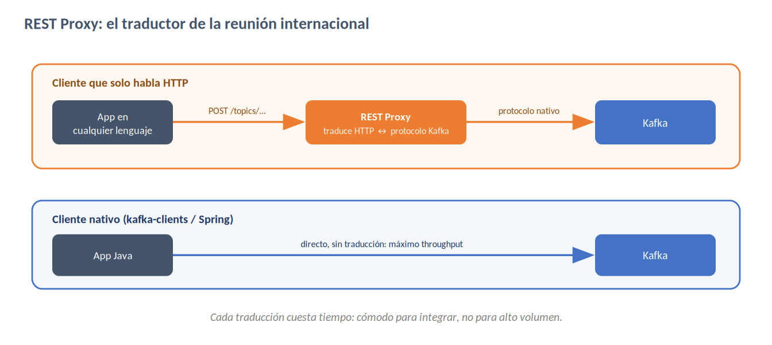
REST Proxy: el traductor de la reunión internacional
Notes:
Los delegados que no hablan el idioma común (protocolo nativo) hablan con el traductor en su idioma (HTTP). Producir es un POST, consumir un GET. Cómodo para integrar; cada traducción cuesta — no es para alto throughput.

Slide 113
Exploración visual del clúster
Inspeccionar tópicos, mensajes, consumer groups y offsets sin línea de comandos
El temario nombra "Landoop" → descontinuado e incompatible con Kafka 4.x
El curso usa Kafbat UI, su sucesor comunitario activo (ADR-001)
La misma UI que usaron para observar la retención en el Lab 05, formalizada como herramienta
Notes:
Transparencia técnica que esta audiencia agradece: separa un curso actualizado de uno copiado.

Slide 114
4.4. Schema Registry: el contrato de los datos
Notes:
El notario que impide romper consumidores. Desemboca en el Lab 11.

Slide 115
El problema: los datos cambian de forma
Productor y consumidor acuerdan tácitamente la forma de los eventos
El productor evoluciona: agrega un campo, cambia un tipo, renombra
Si el consumidor no está preparado, se rompe en producción — a veces en silencio
¿Quién protege ese contrato?
Notes:
Plantear el dolor antes de la solución. NovaTech: el equipo de GPS agrega el campo altitud; facturación, que no lo espera, falla al deserializar. Multiplicado por decenas de equipos: caos.

Slide 116
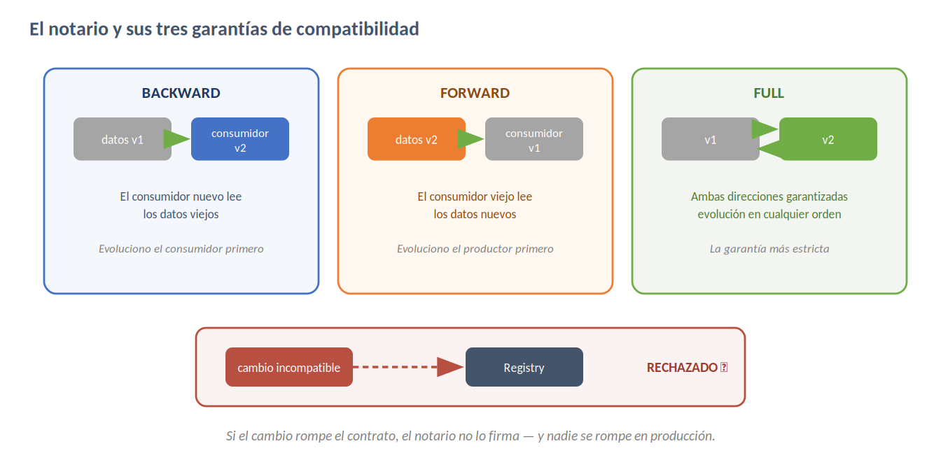
El notario y sus tres garantías
Notes:
BACKWARD: el consumidor nuevo lee datos viejos (evoluciono el consumidor primero). FORWARD: el viejo lee datos nuevos (evoluciono el productor primero). FULL: ambas. Y el cambio incompatible REBOTA contra el registro — nadie se rompe en producción.

Slide 117
1 · El paralelismo de consumo tiene techo: el número de particiones
2 · Las perillas del cliente son trade-offs que se calibran, no se maximizan
3 · kafka-clients da control; Spring da ergonomía — ambos con serialización cuidada
4 · REST Proxy abre Kafka a cualquier lenguaje, con costo de traducción
5 · Schema Registry protege el contrato: lo incompatible rebota
Ahora: Labs 09, 10 y 11
Notes:
Cierre teórico de la primera mitad de la Unidad 4. Tres labs por delante: código, HTTP y contratos.

Slide 118
Lab 09 · Clientes Java y Spring
Los equipos de desarrollo de NovaTech necesitan conectar sus aplicaciones a la plataforma —
y la consola no es una opción para producción. Hoy escribes un productor y un consumidor con
kafka-clients, luego repites el viaje con Spring, y comparas con criterio: control contra ergonomía.
Producir y consumir mensajes programáticamente con kafka-clients y Spring for Apache Kafka.
Seguir el README del Lab 09; construir el productor y el consumidor nativos; repetir con KafkaTemplate y @KafkaListener; configurar la serialización de tipos (Jackson 3); validar con bin/90-test-lab.sh.
60 min.
Notes:
Primer lab con código del curso. La caja manual vs automática (4.2) hecha realidad. Advertir el detalle de serialización de tipos con Jackson 3 y ADD_TYPE_INFO_HEADERS: es la piedra con la que todos tropiezan.

Slide 119
Lab 09 · Resultado esperado
Productor y consumidor nativos (kafka-clients 4.2) funcionando contra el clúster
El mismo flujo resuelto con Spring: KafkaTemplate y @KafkaListener
Serialización de tipos configurada correctamente (sin sorpresas de Jackson 3)
Comparación argumentada: cuándo conviene el control nativo y cuándo la ergonomía Spring
Validación bin/90-test-lab.sh en verde
Notes:
El alumno sale con los dos estilos de cliente dominados y el criterio para elegir entre ellos.

Slide 120
Lab 10 · REST Proxy y exploración visual
Un sistema legado de NovaTech, escrito en un lenguaje sin cliente Kafka, necesita publicar eventos.
Hoy le das voz por HTTP a través del REST Proxy: produces con un POST, consumes con un GET,
y navegas el resultado en Kafbat UI — comparando en carne propia el costo de la traducción.
Exponer Kafka por HTTP con el REST Proxy y explorar el clúster visualmente.
Seguir el README del Lab 10; producir y consumir vía llamadas REST; navegar tópicos, mensajes y consumidores en Kafbat UI; contrastar el esfuerzo REST vs cliente nativo; validar con bin/90-test-lab.sh.
60 min.
Notes:
El traductor (4.3) en acción. El contraste con el Lab 09 es deliberado: mismo objetivo, camino distinto, costo distinto.

Slide 121
Lab 10 · Resultado esperado
Mensajes producidos y consumidos exclusivamente vía HTTP (REST Proxy)
El flujo completo verificado visualmente en Kafbat UI
Tópicos, consumer groups y offsets explorados desde la interfaz
El costo de la traducción HTTP comprendido frente al cliente nativo
Validación bin/90-test-lab.sh en verde
Notes:
Quien completa este lab sabe abrirle la puerta de Kafka a cualquier lenguaje — y sabe cuándo NO hacerlo.

Slide 122
Lab 11 · Schema Registry
El incidente ya ocurrió una vez en NovaTech: un productor cambió la forma de sus eventos y un consumidor
murió en silencio. No va a ocurrir dos veces. Hoy registras esquemas, los evolucionas de forma compatible,
y luego intentas deliberadamente un cambio que rompe el contrato — para ver al notario rechazarlo en vivo.
Registrar esquemas y comprobar los modos de compatibilidad del Schema Registry.
Seguir el README del Lab 11; registrar el esquema inicial; evolucionarlo de forma compatible; intentar un cambio incompatible y analizar el rechazo; validar con bin/90-test-lab.sh.
60 min.
Notes:
El "aha" del lab: el rechazo en vivo del cambio incompatible. Esa es la red de seguridad que un administrador serio agradece — conectarlo con el diagrama de las tres garantías (4.4).

Slide 123
Lab 11 · Resultado esperado
Esquema inicial registrado y versionado en el Schema Registry
Evolución compatible aplicada y aceptada (nueva versión conviviendo con la anterior)
El cambio incompatible rechazado por el registro — con el porqué, explicado
Los modos BACKWARD, FORWARD y FULL comprendidos con evidencia propia
Validación bin/90-test-lab.sh en verde
Notes:
El contrato de datos deja de ser un concepto: el alumno vio al notario negarse a firmar.

Slide 124
Confluent — Schema Registry y REST Proxy — docs.confluent.io/platform/current
Spring for Apache Kafka — documentación oficial — spring.io/projects/spring-kafka
Apache Kafka — Producer y Consumer configs — kafka.apache.org/documentation
Kafbat UI — exploración visual — github.com/kafbat/kafka-ui · docs: ui.docs.kafbat.io
Notes:
Referencias del capítulo 4: docs oficiales de Confluent (Schema Registry, REST Proxy), Spring Kafka y las configs de cliente de Apache Kafka. Kafbat validado en línea.

Slide 125
Capítulo 5
Al terminar este capítulo:
Procesar flujos en tiempo real con SQL (ksqlDB)
Integrar Kafka con el mundo exterior (Connect)
Observar, blindar y cerrar el curso con el capstone
Procesamiento, integración, HA/DR y seguridad
Notes:
Encuadre del cierre: "última unidad. Procesamos los flujos, los integramos con el exterior, observamos y blindamos el clúster, y cerramos con un capstone que junta todo". Retomar el diagrama de capas del Cap 1: se encienden los anillos que faltan.

Slide 126
5.1. ksqlDB: procesamiento de flujos con SQL
Notes:
Del transporte a la transformación en vuelo. Desemboca en el Lab 12.

Slide 127
Del evento suelto al flujo con sentido
Hasta ahora movimos eventos; procesarlos exigía escribir aplicaciones
ksqlDB permite filtrar, agrupar, unir y agregar con SQL
Consultas que corren para siempre sobre flujos en movimiento
El SQL que ya saben, aplicado a datos que nunca dejan de llegar
Notes:
El salto conceptual: de transportar datos a transformarlos en vuelo. Para una audiencia que domina SQL, el gancho es inmediato.

Slide 128
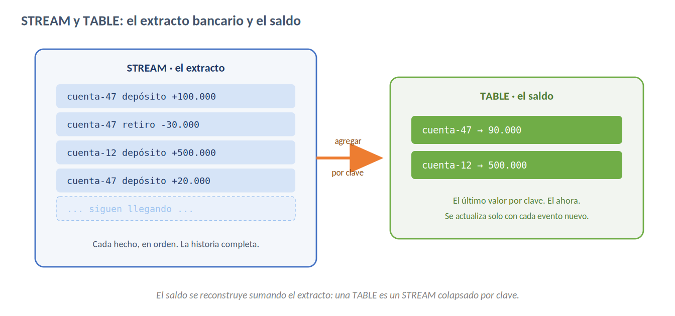
STREAM y TABLE: el extracto y el saldo
Notes:
El STREAM es el extracto: cada movimiento, línea por línea, en orden. La TABLE es el saldo: un número que resume todo hasta ahora. Lo profundo: el saldo se RECONSTRUYE sumando el extracto — una TABLE es un STREAM colapsado por clave. Retomar "foto vs película" del Cap 1 y profundizarla.

Slide 129
Consultas persistentes: SQL que no termina
Una consulta normal responde una vez y termina
Una consulta persistente corre indefinidamente: cada evento nuevo la reevalúa
CREATE STREAM ... AS SELECT ... define una transformación que vive mientras el flujo viva
NovaTech: detectar en vivo vehículos que exceden velocidad, alimentando el sistema de anomalías
Notes:
El cambio mental para quien viene de bases de datos: la consulta no es un evento puntual, es un proceso continuo.

Slide 130
5.2. Kafka Connect: integración industrializada
Notes:
La cinta transportadora. Desemboca en el Lab 13.

Slide 131
El problema: Kafka no vive solo
Los datos valiosos nacen fuera (bases de datos, sistemas legados) y terminan fuera (warehouses, índices)
Escribir integradores a mano para cada sistema es repetitivo y frágil
Kafka Connect industrializa ese movimiento: integración por configuración, no por código
Notes:
Retomar del Cap 1 (el equipo de mudanzas). Sin Connect, cada integración es código artesanal que alguien debe mantener.

Slide 132
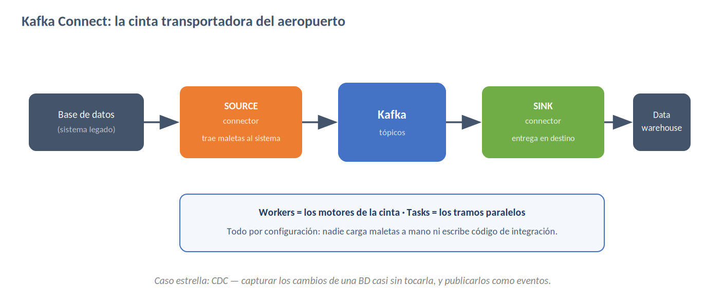
La cinta transportadora: Source, Sink, workers y tasks
Notes:
El source trae las maletas al sistema (BD → Kafka); el sink las entrega en destino (Kafka → warehouse). Workers = motores; tasks = tramos paralelos. Caso estrella: CDC — capturar cambios de una BD casi sin tocarla. NovaTech: el core legado fluye a Kafka sin que su equipo modifique nada.

Slide 133
5.3. Observabilidad y alta disponibilidad
Notes:
Vigilar el clúster y distinguir HA de DR.

Slide 134
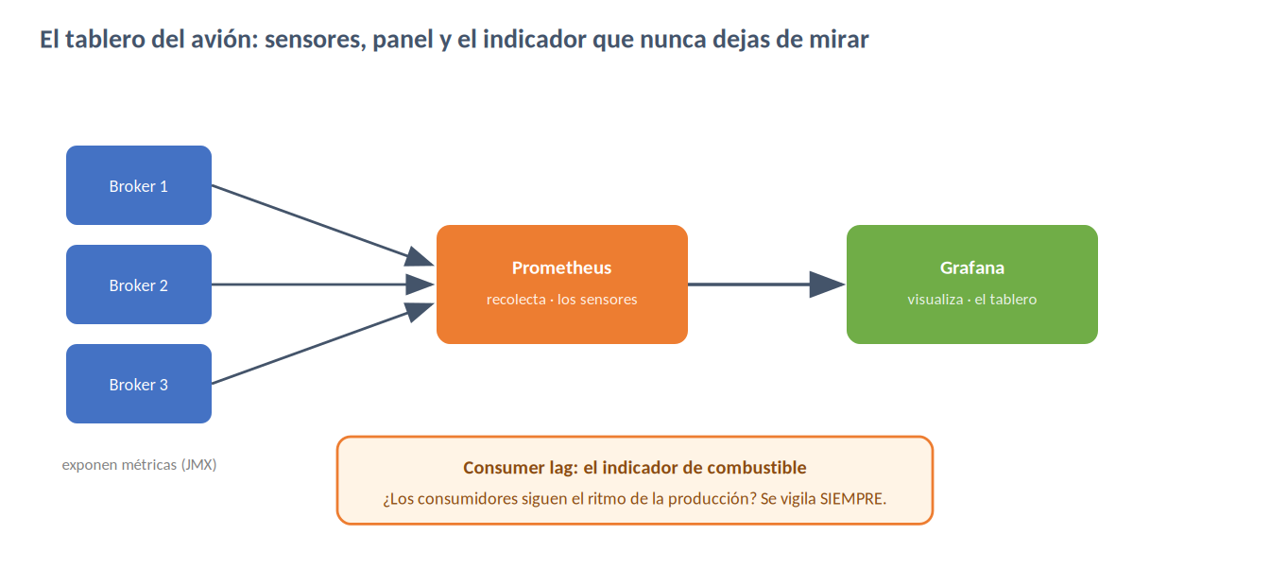
El tablero del avión: Prometheus y Grafana
Notes:
No vuelas mirando por la ventana: miras altímetro, velocidad y combustible. Prometheus son los sensores; Grafana el tablero; el consumer lag, el indicador de combustible que NUNCA dejas de vigilar (¿los consumidores siguen el ritmo?). Control Center como consola empresarial de Confluent.

Slide 135
HA y DR: dos capas distintas de resiliencia
HA (alta disponibilidad): sobrevivir a fallos locales — réplicas, ISR, elección de líder
DR (recuperación ante desastres): sobrevivir a la pérdida de un sitio completo — replicar a otro clúster/región
HA la vieron en vivo (Lab 02, Lab 08); DR se diseña a nivel de arquitectura
Un plan serio contempla ambas
Notes:
Distinguir claramente: HA = un broker cae y el clúster sigue; DR = el data center entero cae y otro clúster toma el relevo. Se confunden constantemente.

Slide 136
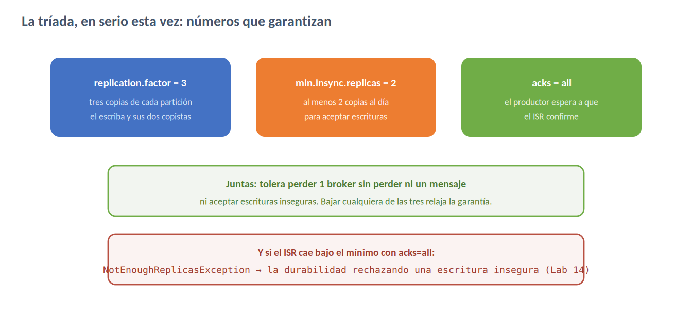
La tríada, en serio esta vez
Notes:
El pago de la promesa del Cap 1: RF=3 + min.ISR=2 + acks=all tolera perder 1 broker sin perder ni un mensaje. Y el error que van a PROVOCAR en el capstone: ISR bajo el mínimo con acks=all → NotEnoughReplicasException — la durabilidad rechazando una escritura insegura. Ese rechazo es la garantía funcionando.

Slide 137
5.4. Seguridad: TLS, SASL y ACLs
Notes:
Las tres puertas. Desemboca en el capstone (Lab 14).

Slide 138
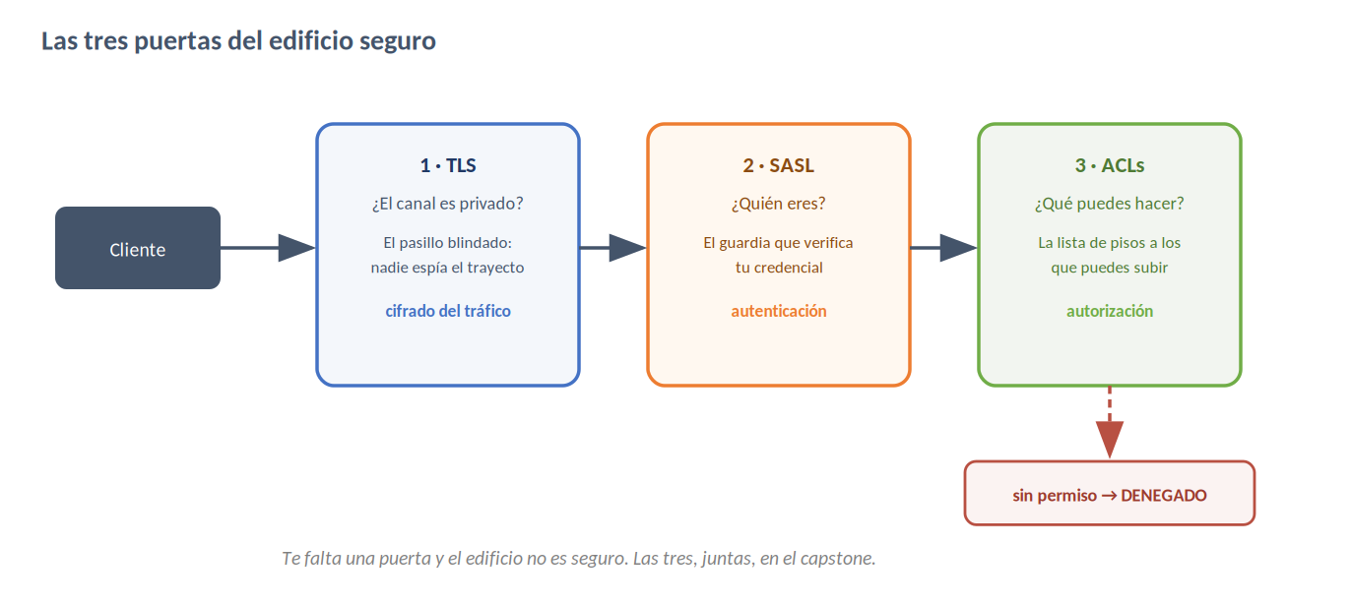
Las tres puertas del edificio seguro
Notes:
TLS = el pasillo blindado (¿el canal es privado?). SASL = el guardia que verifica tu credencial (¿quién eres?). ACLs = la lista de pisos a los que puedes subir (¿qué puedes hacer?). Te falta una y el edificio no es seguro. El intento sin permiso rebota en la tercera puerta — y ese DENEGADO lo van a ver en vivo.

Slide 139
1 · ksqlDB: SQL sobre flujos — STREAM (la historia) y TABLE (el ahora)
2 · Connect industrializa la integración: configuración, no código
3 · Observabilidad: Prometheus + Grafana, con el consumer lag como indicador rey
4 · La tríada con números: RF=3, min.ISR=2, acks=all
5 · Seguridad en tres puertas: TLS, SASL, ACLs
El cierre: Labs 12, 13 y el capstone
Notes:
Cierre teórico del curso. Todo converge en el capstone: seguridad + durabilidad + failover en un solo escenario.

Slide 140
Lab 12 · ksqlDB
Operaciones de NovaTech quiere saber, en tiempo real, qué vehículos exceden la velocidad — sin escribir
ni desplegar una aplicación. Hoy creas streams sobre los tópicos de la flota, derivas tablas de estado,
y dejas corriendo una consulta persistente que transforma los datos en vivo, para siempre.
Consultar y transformar flujos en tiempo real con SQL: STREAM, TABLE y consultas persistentes.
Seguir el README del Lab 12; crear un STREAM sobre los tópicos de la flota; derivar una TABLE de estado; dejar corriendo una consulta persistente y verla reaccionar a eventos nuevos; validar con bin/90-test-lab.sh.
60 min.
Notes:
El momento revelador: ver la TABLE actualizarse SOLA con cada evento del STREAM — el extracto alimentando el saldo (5.1) en vivo.

Slide 141
Lab 12 · Resultado esperado
STREAM creado sobre los eventos de la flota, consultable con SQL
TABLE de estado derivada: el último valor por clave, actualizándose sola
Consulta persistente en ejecución continua, transformando datos en vuelo
La relación extracto→saldo (STREAM→TABLE) demostrada con eventos propios
Validación bin/90-test-lab.sh en verde
Notes:
El alumno vio SQL que no termina: la consulta como proceso vivo, no como pregunta puntual.

Slide 142
Lab 13 · Kafka Connect
El core legado de NovaTech vive en una base de datos que nadie quiere tocar — y sus datos se necesitan
en la plataforma de eventos hoy. Escribir un integrador a mano queda prohibido: hoy despliegas Kafka
Connect, configuras un connector, y ves los datos fluir sin haber escrito una sola línea de integración.
Desplegar Kafka Connect e implementar una integración de datos con sistemas externos.
Seguir el README del Lab 13; levantar el worker de Connect; desplegar y configurar el connector; gestionar tasks y offsets; verificar el flujo de datos de extremo a extremo; validar con bin/90-test-lab.sh.
60 min.
Notes:
La cinta transportadora (5.2) en operación. Enfatizar el contraste: cero código de integración, todo configuración declarativa — eso es industrializar.

Slide 143
Lab 13 · Resultado esperado
Worker de Kafka Connect desplegado y operativo
Connector configurado y en ejecución (source y/o sink según el escenario)
Datos fluyendo de extremo a extremo sin código de integración
Tasks y offsets del connector gestionados e inspeccionados
Validación bin/90-test-lab.sh en verde
Notes:
La integración dejó de ser un proyecto de desarrollo: es un archivo de configuración bien escrito.

Slide 144
Lab 14 · Capstone: resiliencia y seguridad
El examen final de NovaTech, y el tuyo: el clúster completo, cerrado con llave y bajo fuego. Cifras el
tráfico con TLS, autenticas con SASL, autorizas con ACLs diferenciadas, provocas una denegación,
ajustas la tríada de durabilidad — y ejecutas el failover definitivo: un broker cae y ni un mensaje se pierde.
Integrar todo lo aprendido: autenticación TLS/SASL, autorización con ACLs y failover sin pérdida de datos.
Seguir el README del Lab 14; habilitar TLS y SASL; definir ACLs diferenciadas por usuario; provocar y analizar la denegación de autorización; configurar RF/min.ISR/acks; ejecutar la prueba de failover de extremo a extremo; validar con bin/90-test-lab.sh.
60 min.
Notes:
El gran final: las tres puertas (5.4) + la tríada (5.3) + el failover del Cap 2, integrados. Dos momentos cumbre: el DENEGADO de la ACL funcionando, y el mensaje que sobrevive a la caída del broker. Cierre del curso con evidencia, no con promesas.

Slide 145
Lab 14 · Resultado esperado
Tráfico cifrado con TLS y usuarios autenticados vía SASL
ACLs diferenciadas aplicadas: cada identidad con sus permisos exactos
Un acceso no autorizado correctamente DENEGADO — la tercera puerta funcionando
Failover ejecutado con RF=3, min.ISR=2 y acks=all: cero mensajes perdidos
Validación bin/90-test-lab.sh en verde: el curso cerrado con evidencia
Notes:
Quien completa el capstone administró un clúster seguro y resiliente de punta a punta. No es un certificado de asistencia: es evidencia de capacidad.

Slide 146
Confluent — ksqlDB y Kafka Connect — docs.confluent.io/platform/current
Apache Kafka — Security (TLS, SASL, autorización) — kafka.apache.org/documentation/#security
Prometheus (prometheus.io) y Grafana (grafana.com) — documentación oficial
Shapira, Palino, Sivaram & Petty — Kafka: The Definitive Guide, 2ª ed. (O’Reilly): seguridad y monitoreo
Notes:
Referencias del capítulo 5 y cierre. La sección #security de la doc oficial de Kafka es la fuente canónica para TLS/SASL/ACLs.

Slide 147
Notes:
Cierre emocional y honesto. Recontar el arco: "empezaron preguntándose por qué desacoplar sistemas; terminan asegurando un clúster con failover en vivo, sin perder un mensaje". Espacio para preguntas finales y feedback. Mencionar la certificación CCAAK como horizonte natural para quien quiera formalizar lo aprendido.

